Slide 1
ΤΟ ΠΛΑΝΟ

Slide 2
ΟΡΙΣΜΟΣ ΠΛΑΝΟΥ
Στα γυρίσματα: Ένα αδιάλειπτο γύρισμα της κάμερας. Ονομάζεται και λήψη
Στην ολοκληρωμένη ταινία: Μια αδιάλειπτη εικόνα με ένα μοναδικό στατικό ή κινούμενο καδράρισμα

Slide 3
ΕΙΔΗ ΠΛΑΝΩΝ ΜΕ ΒΑΣΗ ΤΗΝ ΑΠΟΣΤΑΣΗ
Πολύ γενικό πλάνο: Η ανθρώπινη φιγούρα μόλις που φαίνεται. Χρησιμοποιείται για τοπία, απόψεις πόλεων από ψηλά και άλλες μακρινές θέες
Γενικό πλάνο: Οι φιγούρες φαίνονται καλύτερα, αλλά το φόντο εξακολουθεί να κυριαρχεί
Αμερικανικό πλάνο (αμερικέν): Η ανθρώπινη φιγούρα καδράρεται από τα γόνατα και πάνω. Μας επιτρέπει μια ωραία ισορροπία της φιγούρας με το περιβάλλον. Τα πλάνα από την ίδια απόσταση μη ανθρώπινων θεμάτων ονομάζονται μεσαία γενικά πλάνα

Slide 4
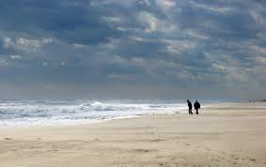
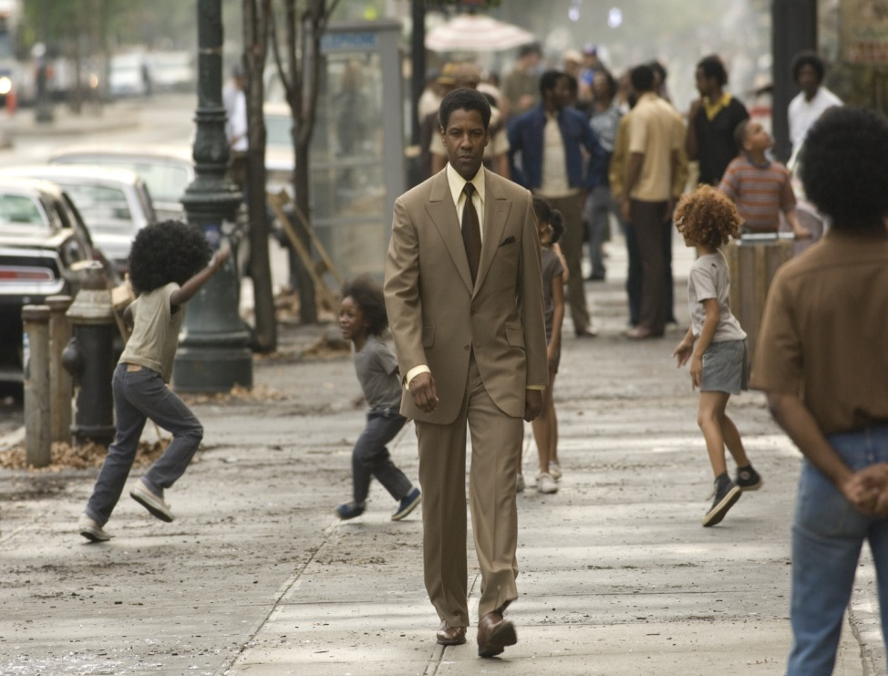
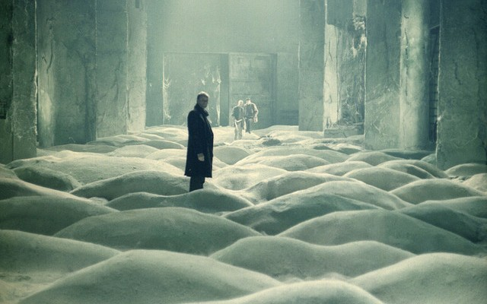
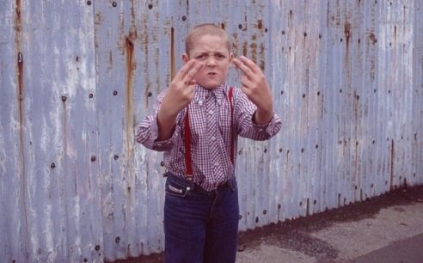
Πολύ Γενικό Πλάνο
Γενικό Πλάνο
Γενικό Πλάνο
Αμερικανικό Πλάνο

Slide 5
ΕΙΔΗ ΠΛΑΝΩΝ ΜΕ ΒΑΣΗ ΤΗΝ ΑΠΟΣΤΑΣΗ
Μεσαίο πλάνο: Καδράρει το ανθρώπινο σώμα από τη μέση και πάνω. Οι χειρονομίες και οι εκφράσεις είναι τώρα πιο εμφανείς
Μεσαίο κοντινό πλάνο: Καδράρει το σώμα από το στήθος και πάνω
Κοντινό πλάνο (γκρό πλάν): Πλάνο που δείχνει μόνο το κεφάλι ή μόνο τα χέρια, τα πόδια, ένα αντικείμενο κτλ. Δίνει έμφαση στην έκφραση του προσώπου, τις λεπτομέρειες μιας χειρονομίας
Πολύ κοντινό πλάνο: Ξεχωρίζει ένα μέρος του προσώπου π.χ. μάτια, απομονώνει μια λεπτομέρεια

Slide 6
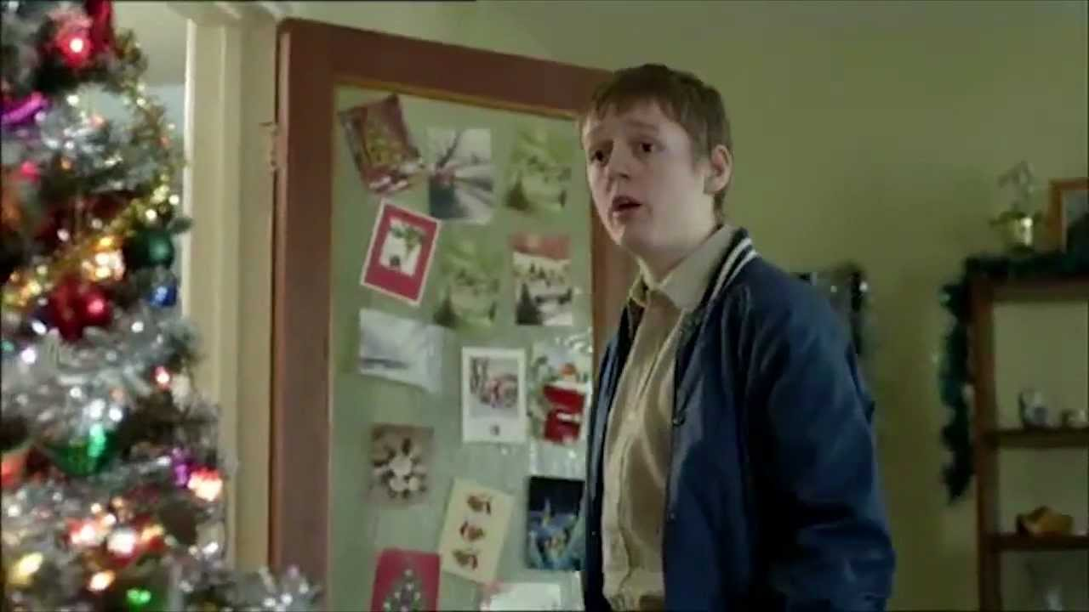
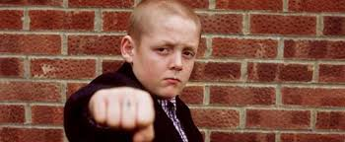
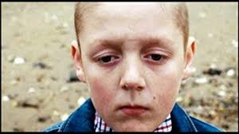

Μεσαίο Πλάνο
Μεσαίο Κοντινό Πλάνο
Κοντινό Πλάνο
Πολύ Κοντινό Πλάνο

Slide 7
ΓΩΝΙΑ ΛΗΨΗΣ
Το κάδρο υπονοεί μια γωνία λήψης σε σχέση με αυτό που βλέπουμε
Διακρίνουμε κατά κανόνα τρείς μεγάλες κατηγορίες γωνιών λήψης
Ευθεία γωνία λήψης: Η πιο συνηθισμένη. Η κάμερα τοποθετημένη οριζόντια στο ίδιο επίπεδο. Μας επιτρέπει να διαμορφώσουμε τις σκέψεις μας γύρω από τις καταστάσεις και τους ανθρώπους που μας παρουσιάζονται

Slide 8
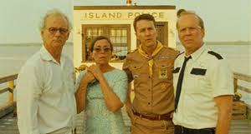

Slide 9
ΓΩΝΙΑ ΛΗΨΗΣ
Πλονζέ (Υψηλή γωνία λήψης): Από ψηλά η κάμερα κοιτάζοντας προς τα κάτω
Οι υψηλές γωνίες λήψεις μειώνουν τη σημασία του αντικειμένου. Ένα πρόσωπο φωτογραφημένο από ψηλά φαίνεται ακίνδυνο και ασήμαντο. Αυτή η γωνία είναι επίσης αποτελεσματική για τη μετάδοση της αυτοπεριφρόνησης ενός χαρακτήρα. Οι υψηλές γωνίες τείνουν να υποδηλώνουν παγίδευση, αδυναμία, ή τρωτότητα

Slide 10
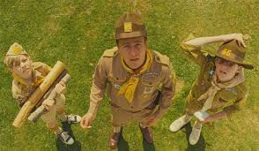

Slide 11
ΓΩΝΙΑ ΛΗΨΗΣ
Κόντρ Πλονζέ (Χαμηλή γωνία λήψης): Από κάτω η κάμερα κοιτάζοντας προς τα πάνω
Ψυχολογικά, οι χαμηλές γωνίες εντείνουν τη σπουδαιότητα του θέματος. Η φιγούρα δεσπόζει απειλητικά πάνω στον θεατή, ο οποίος αισθάνεται ανασφαλής και κυριαρχημένος. Ένα πρόσωπο τραβηγμένο από κάτω εμπνέει φόβο, δέος, και σεβασμό

Slide 12
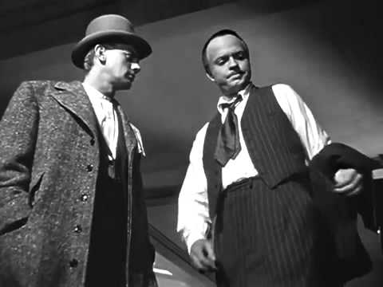
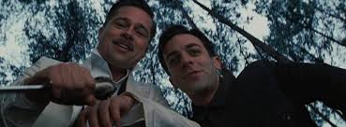

Slide 13
ΓΩΝΙΑ ΛΗΨΗΣ
Άλλες γωνίες λήψης είναι το «βλέμμα του πουλιού» (Birds eye view) και η λοξή γωνία
Λοξή γωνία (κεκλιμένο κάδρο) Περιλαμβάνει μία πλευρική κλίση της κάμερας. Όταν η εικόνα προβάλλεται, ο ορίζοντας είναι λοξός. Ένας άντρας φωτογραφημένος με μία λοξή γωνία θα φαίνεται σαν να πρόκειται να πέσει προς μία πλευρά. Αυτή η γωνία μερικές φορές χρησιμοποιείται για υποκειμενικά πλάνα –για να υποδηλώσει για παράδειγμα την έλλειψη ισορροπίας ενός μεθυσμένου

Slide 14
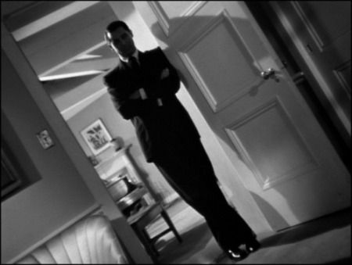

Slide 15
ΓΩΝΙΑ ΛΗΨΗΣ
Το «βλέμμα του πουλιού» (Birds eye view)
Είναι συνήθως η πιο αποπροσανατολιστική γωνία από όλες, επειδή περιλαμβάνει μία σκηνή τραβηγμένη ακριβώς πάνω από το κεφάλι του ηθοποιού. Σε συγκεκριμένες περιπτώσεις, ωστόσο, αυτή η γωνία λήψης μπορεί να είναι πολύ εκφραστική. Κατ’ ουσίαν, το «βλέμμα του πουλιού» πλάνο μας επιτρέπει να υπεριπτάμεθα πάνω από μία σκηνή

Slide 16
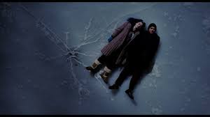
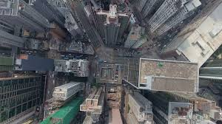

Slide 17
ΒΑΘΟΣ ΠΕΔΙΟΥ ΣΤΟ ΠΛΑΝΟ
Οι διαστάσεις του χώρου που περιλαμβάνει τα κοντινότερα και τα πιο μακρινά επίπεδα μπροστά από την κάμερα, όταν μεταξύ τους τα πάντα είναι νεταρισμένα
Π.χ. Ένα βάθος πεδίου από ενάμιση έως πέντε μέτρα, σημαίνει πως οτιδήποτε βρίσκεται πλησιέστερα από ενάμιση μέτρο και μακρύτερα από πέντε είναι φλού

